Slide 1
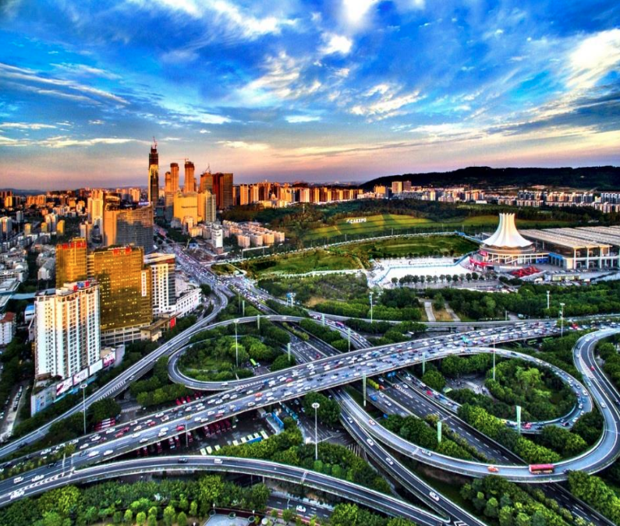
壮美广西 绿城南宁 Guangxi, Nanning
首府南宁，城市中心
南宁——简称“邕”，广西壮族自治区首府，中国东盟博览会永久举办地，是一座拥有1700多年悠久历史的南国名城。地处于中国华南、西南和东南亚经济圈的结合部，位于广西中部偏南，是环北部湾沿岸重要的中心城市，中国面向东盟国家的区域性国际城市。
NANNING——The permanent venue for China-ASEAN Expo is the cultural,economic and political center of Guangxi Zhuang Autonomous Region, also a center for major monitories in China with diverse cultures. It has an unique role of functioning as the bridge between China and South East Asia.

Slide 2
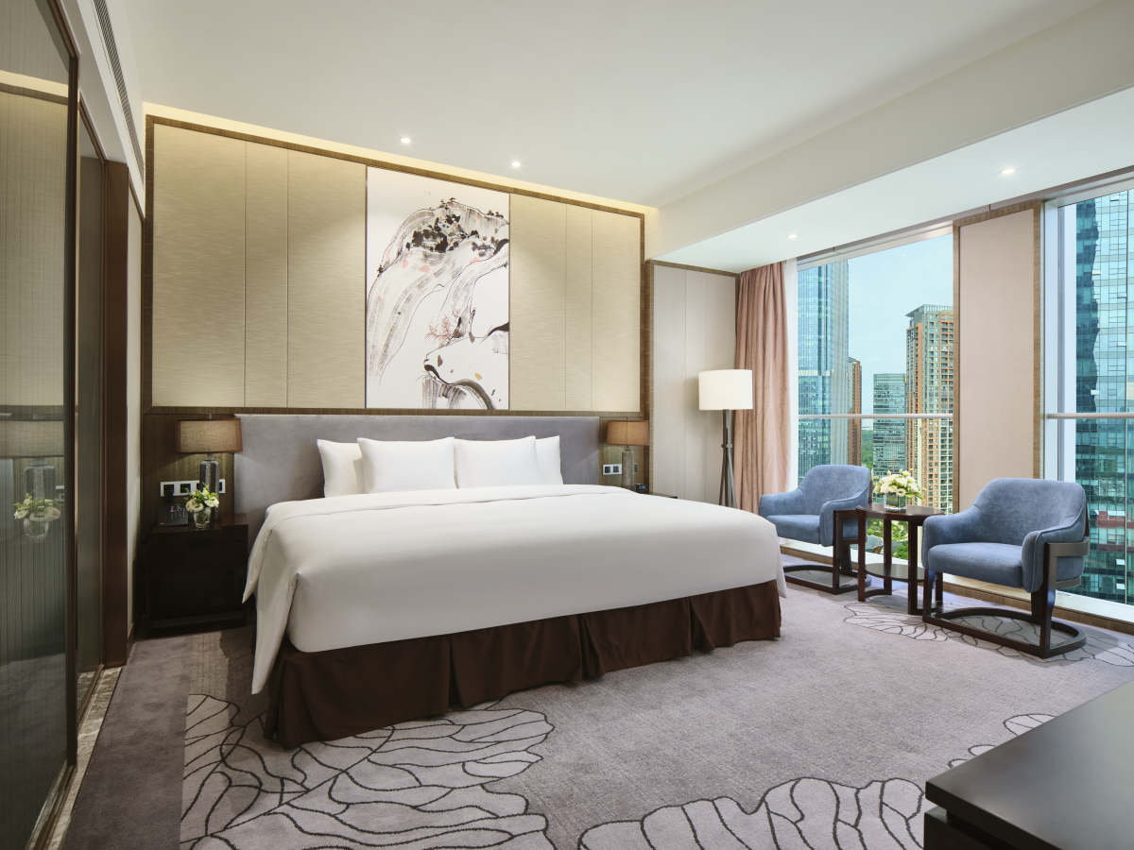
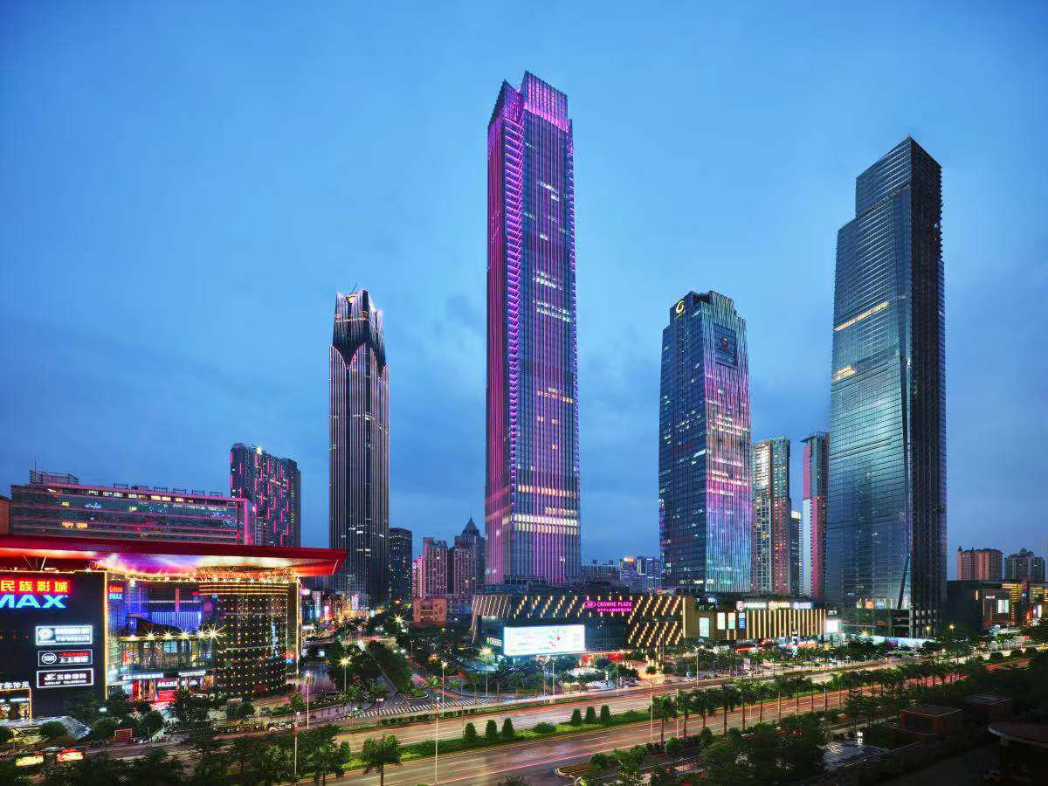
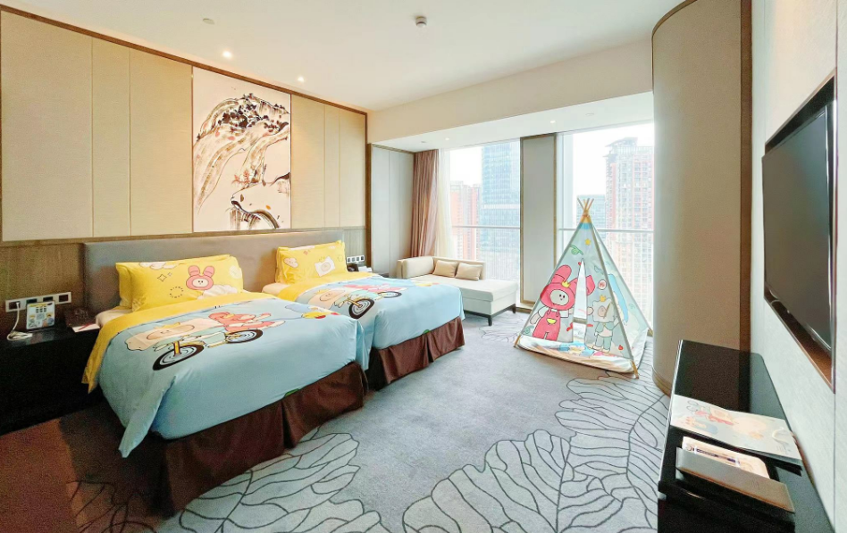
南宁中心永恒皇冠假日酒店 Guangxi, Nanning
地铁一号线东盟商务区站B出口即到
距离高铁站： 3.7km
周围企业：保险，金融，建筑，科技
酒店开业时间：2019年
酒店总房数： 364间
距离机场： 35km

Slide 3
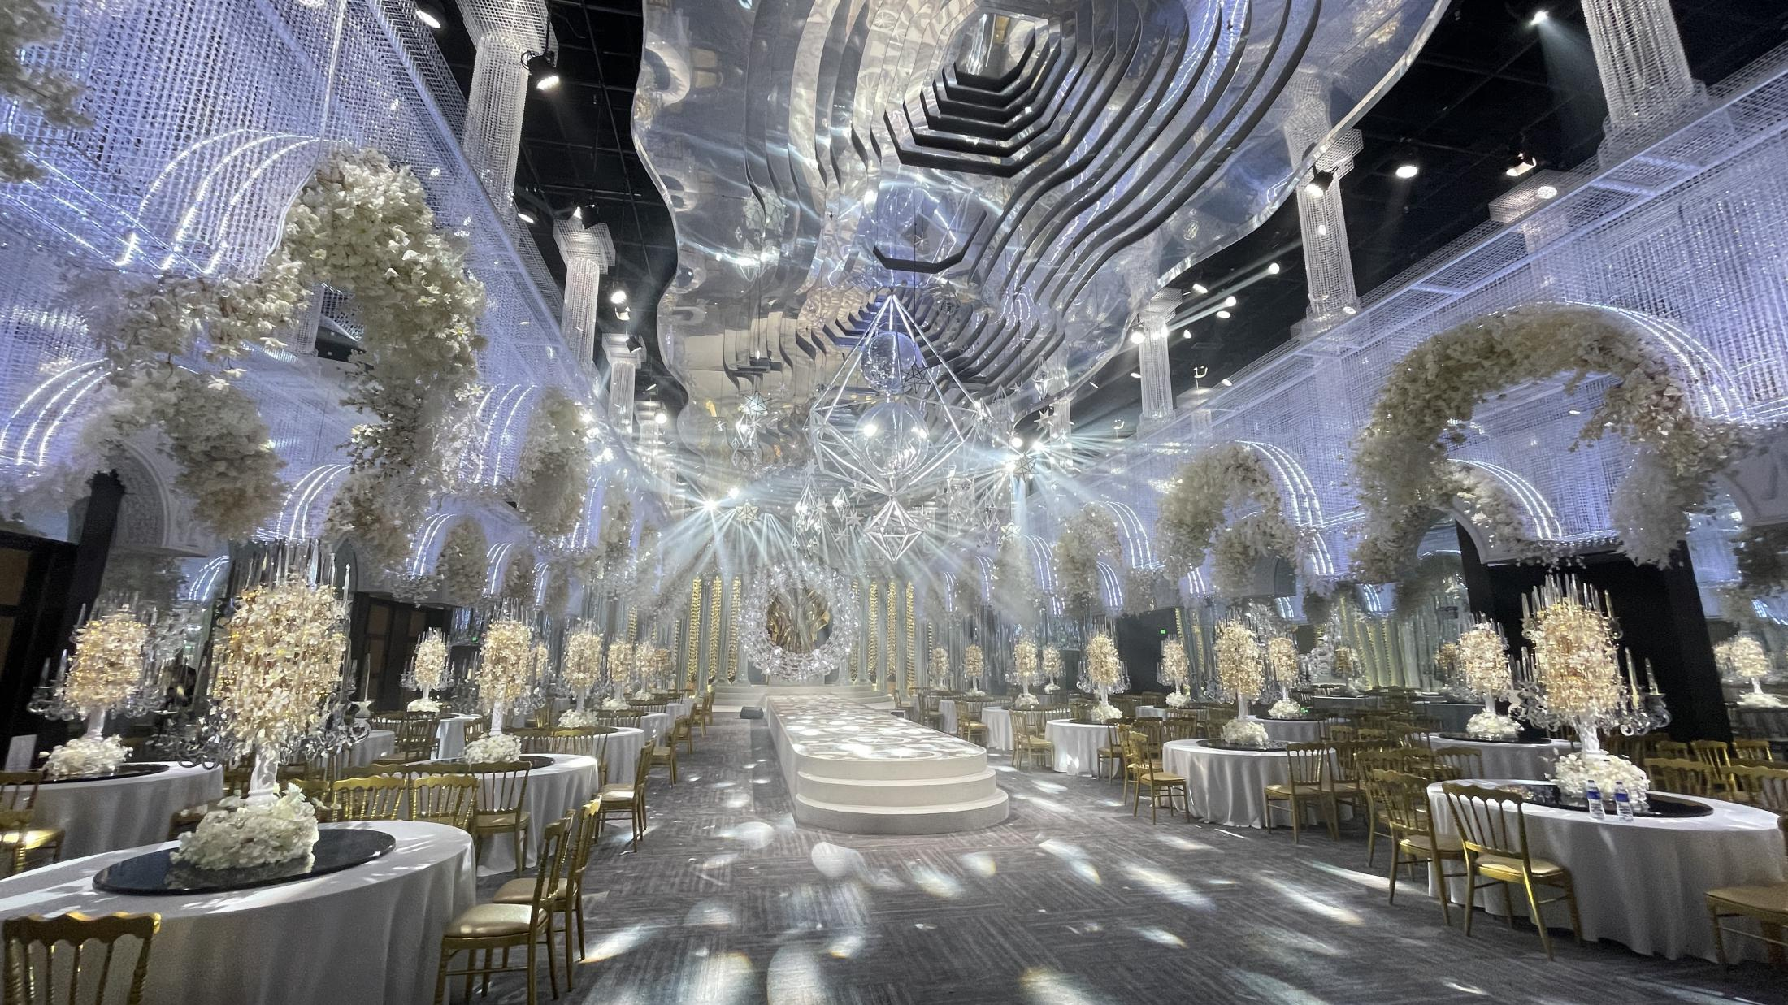
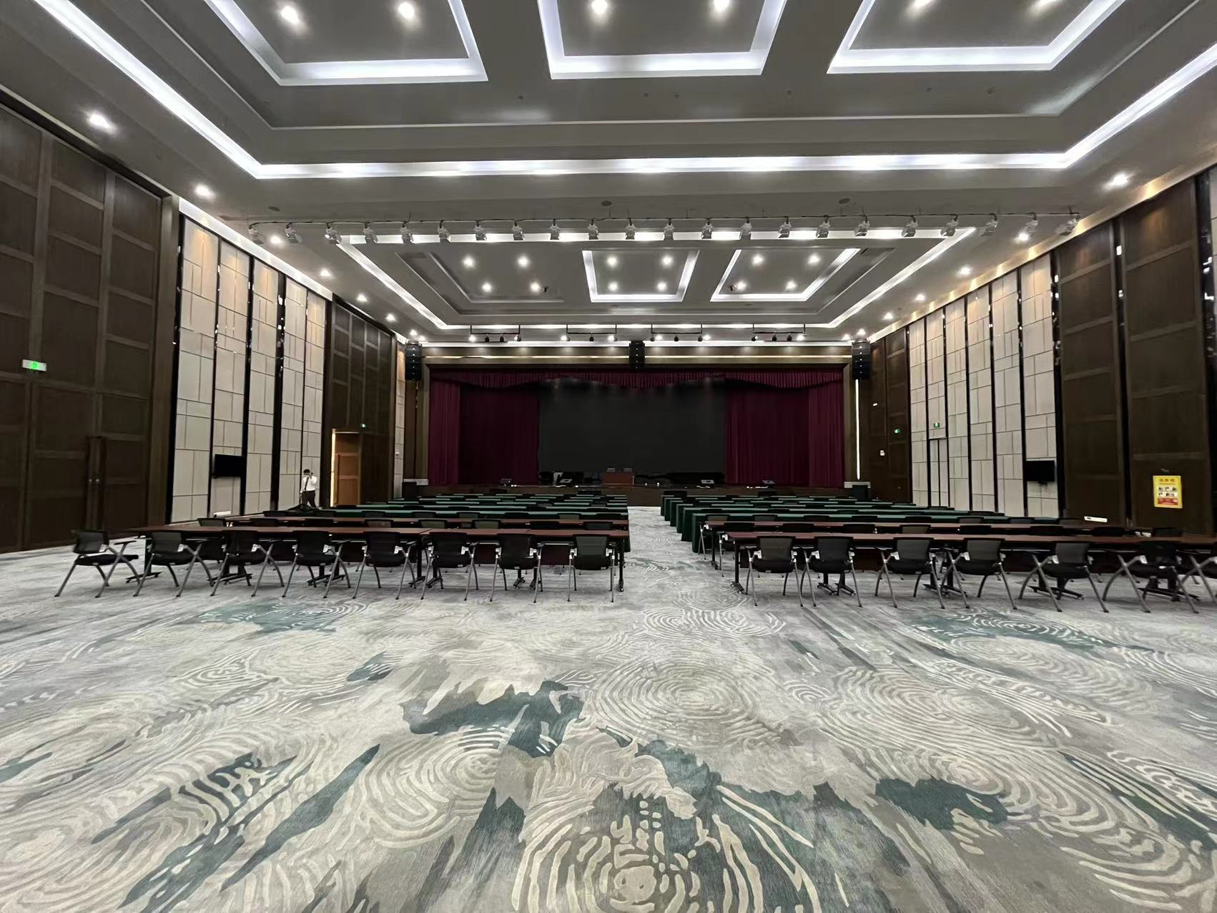
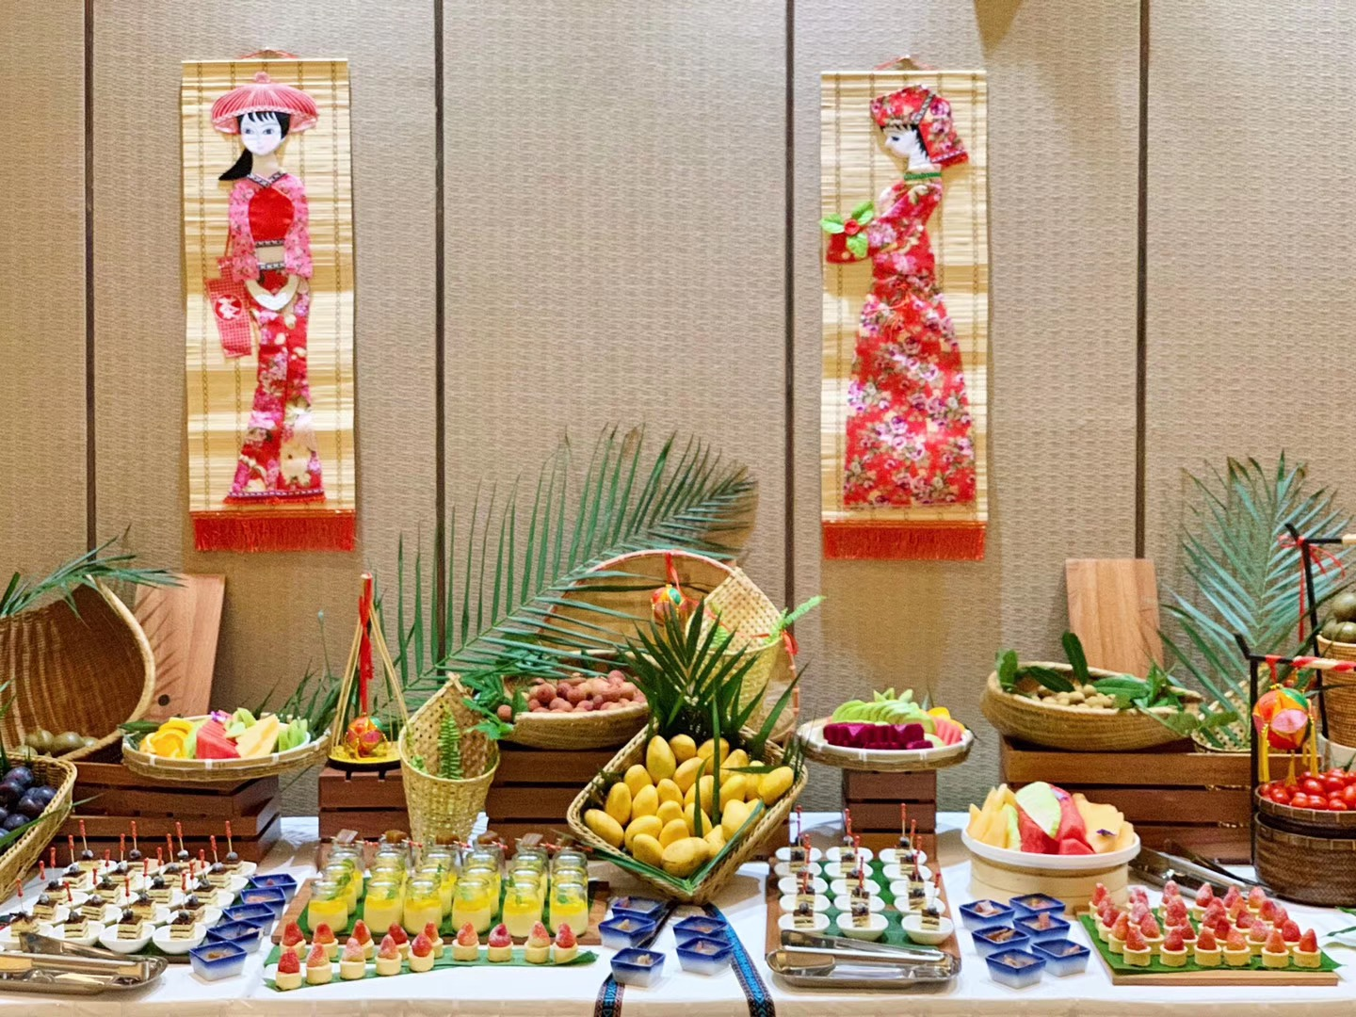
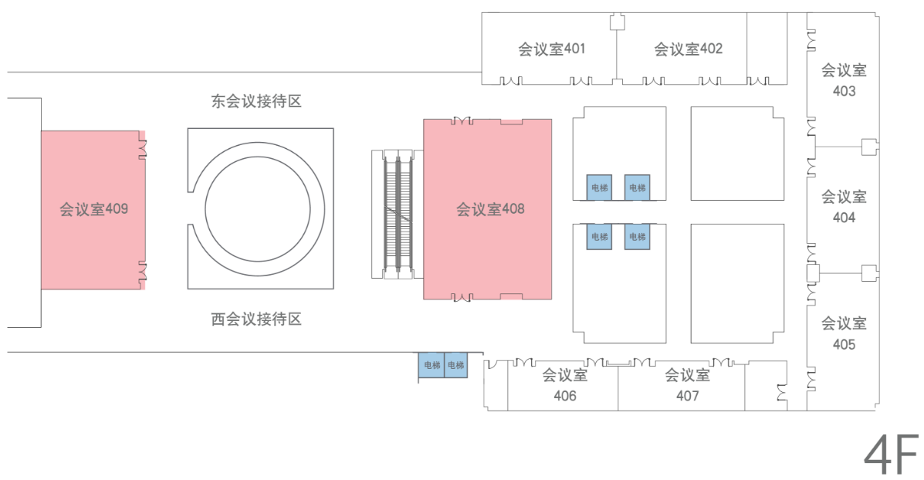
会议设施 Facilities
超3200平方米总会议面积
共计13间多功能会议室
850平方米、层高8米的 无柱式大宴会厅
364间客房，大床：155间

Slide 4
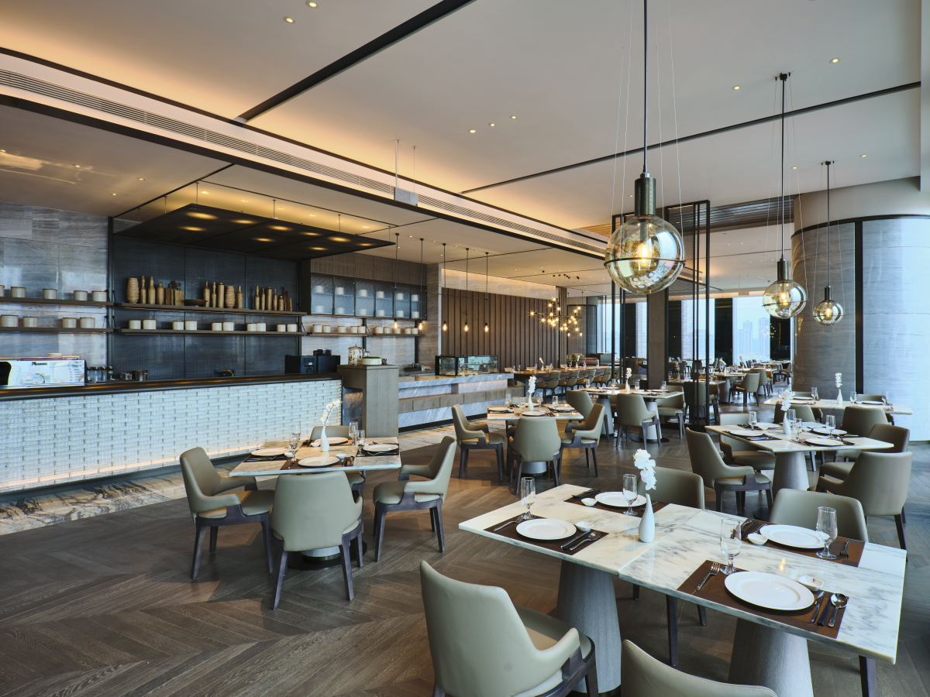
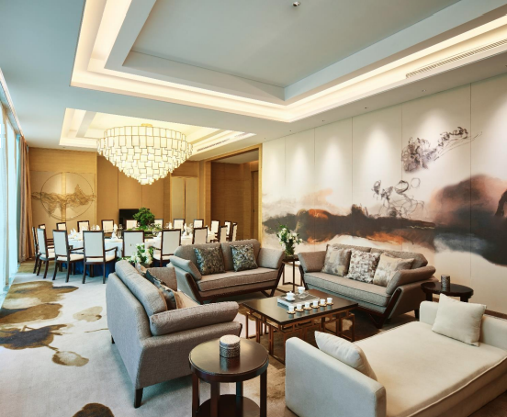
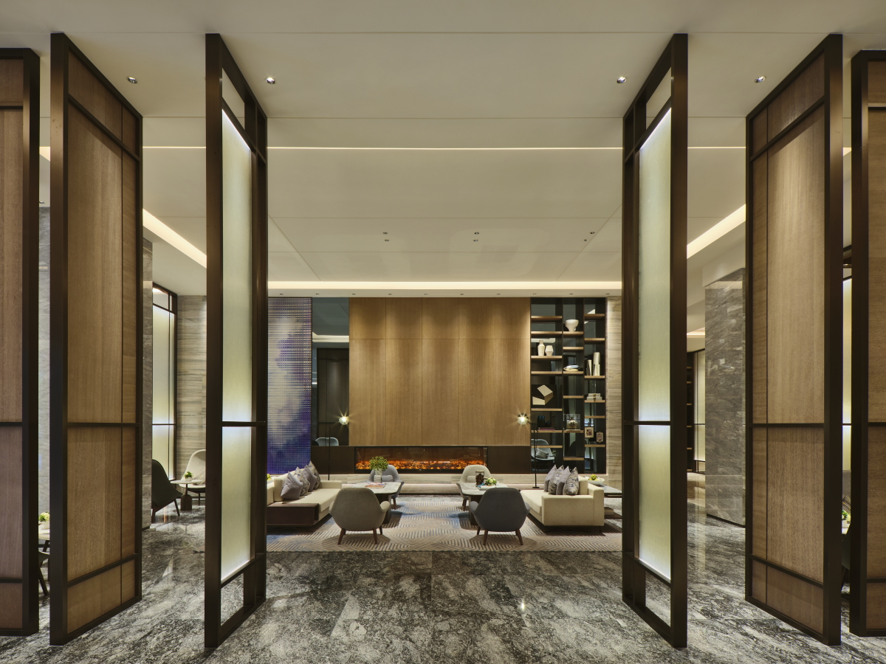
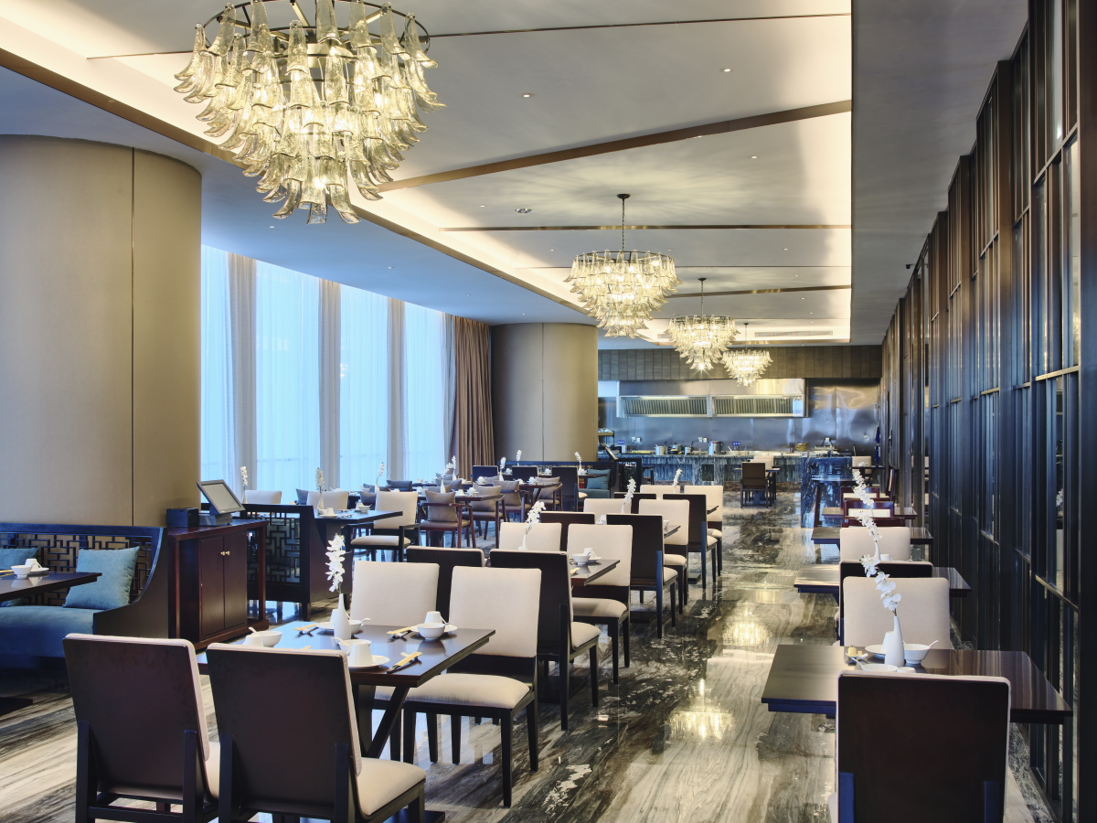
餐饮设施 Facilities
Lobby Lounge 大堂吧（54人餐位）：繁华地段的静谧时光
One Cafe壹號海鲜自助餐厅（260人餐位）：现点现做的海鲜自助餐厅
HOYO Restaurant好友缘茶餐厅（100人餐位）：南宁老字号，好友缘茶餐厅
好友缘中餐厅（25个包厢）：
商务宴请领导者，好友缘创办于1999
年，至今已扎根南宁24年，提供一站
式餐饮及宴会服务

Slide 5
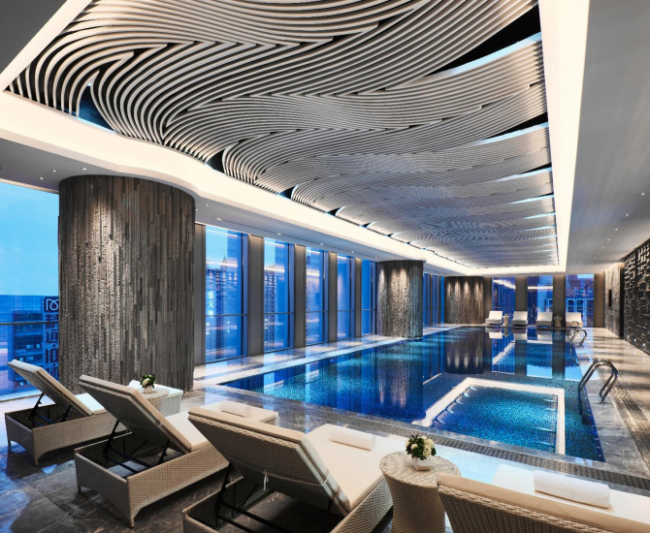
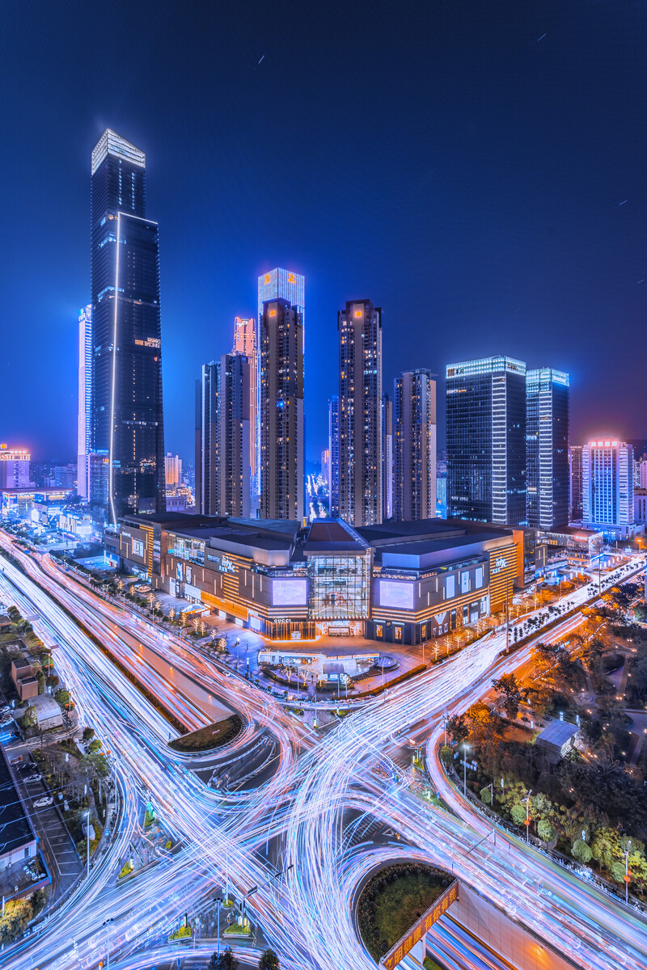
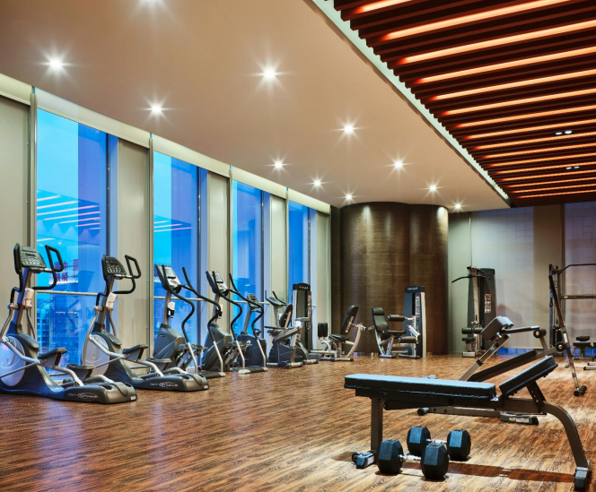
休闲娱乐 Entertainment
Indoor Swimming Pool 室内泳池 15F
26-28℃四季恒温系统，让热爱游泳的
您无惧气候的冷暖变化，让游泳更自在
Fitness Center 健身中心 15F
超200㎡健身空间，专业健身器械致力
于为健身爱好者提供一个休闲健身的
一站式场所
Nanning ASEAN CBD 东盟商务区
步行5分钟可达南宁万象城，华润大厦，
盛天地步行街，民族影城，让您休闲
娱乐，商务出行，一步到位

Slide 6
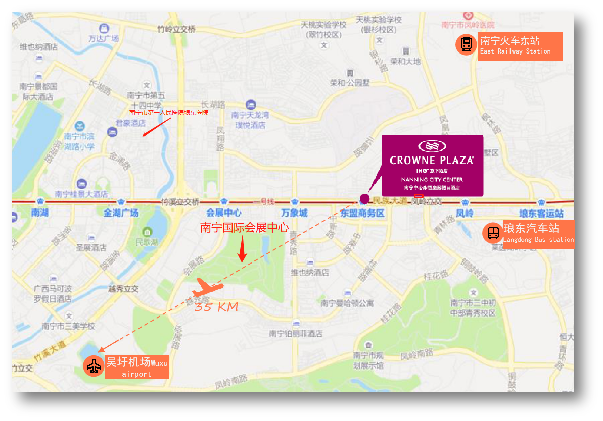
交通优势 Transportation Advantage
南宁吴圩国际机场
35 Km
驾车约40分钟
About 40 minutes by car
南宁国际会展中心
2Km
驾车或地铁直达约5分钟
About 5 minutes by car or by subway.
南宁火车东站
6.5Km
驾车约15分钟，地铁直达约15分钟
About 15 minutes by bus or by subway.

Slide 7
南宁中心永恒皇冠假日酒店
NANNING CITY CENTER
T: (86)077 1595 8888 F: (86)077 1595 8889
中国广西壮族自治区南宁市青秀区民族大道 148 号 邮编: 530022
No.148, Minzu Avenue, Nanning City, Guangxi Province, P. R. China
cpnanning@cpnanning.com www.crowneplaza.com 400 884 0888

